Slide 1
Organização de Computadores
João Batista

Slide 2
Placa Mãe M863G v5.1
Numeração Padrão: M863G (V5.1A)
Fabricante: PC Chips
Chipset: SiS 741GX
Ponte Norte: SiS 741GX
Ponte Sul: SiS 964
Socket Socket A (462)
  Processor Types: Athlon XP, Sempron/Athlon/Duron
FastEthernet (100M LAN)

Slide 3
Placa Mãe M863G v5.1
FSB - Front Side Bus: 333/266/200MHz
Tipo de Memória: DDR
Capacidade Máxima RAM: 2GB
Single Channel

Slide 4
Placa Mãe M863G v5.1
Suporte a AGP8X (Accelerated Graphics Port 8X)
Suporte a IGP (Integrated Graphics Processor):
  SiS 315 AGP (Mirage)
Áudio: 2-channel
IDE: 133/100/66/33
USB: USB 2.0
BIOS: AMI (American Megatrends Inc.)

Slide 5
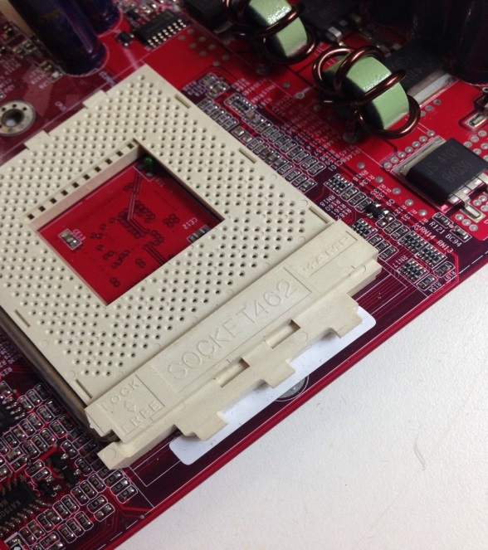
CPU Socket
Família Pin Grid Array ZIF com 453 pinos;
O Scoket 462 (mais conhecido como Socket A ):
  Socket-A for AMD Athlon XP/Sempron/Athlon/Duron CPUs

Slide 6
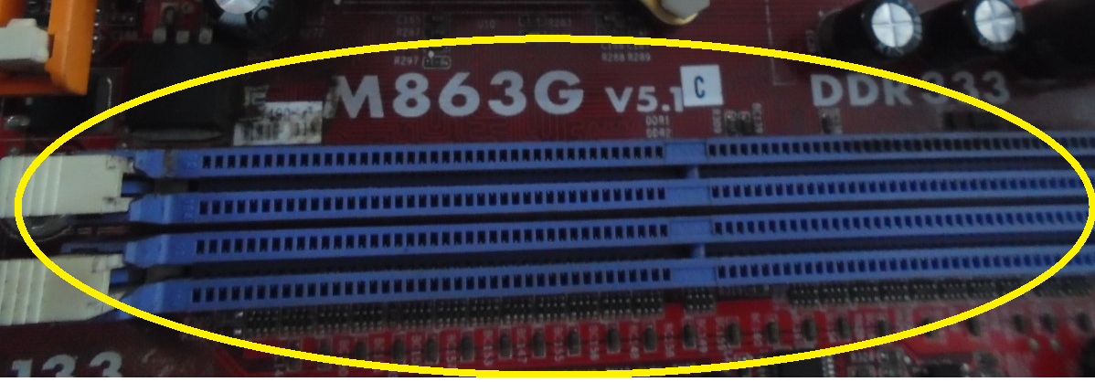
2 Slots para Memória RAM
Dois slots para memória RAM DDR SDRAM de 184 pinos;
Frequencia de 166MHz (total de 333MHz).

Slide 7
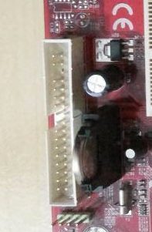
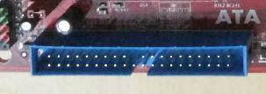
Suporte HDs IED
Entrada IDE Primária
Entrada IDE Secundária

Slide 8
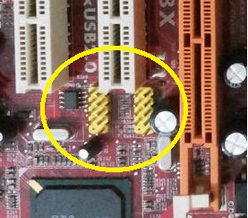
Suporte a USB2/3

Slide 9
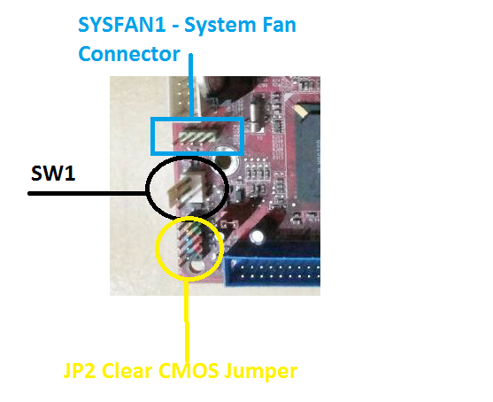
SW1, SysFan, JP2

Slide 10
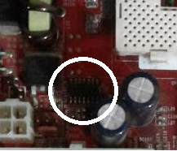
SysFan2
Alimentação do cooler do processador.

Slide 11
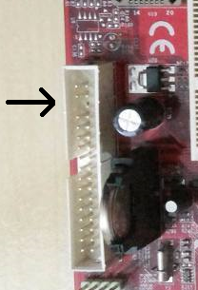
FDC1 – Disco Floppy
Usado para conectar unidades com conector FDC1.

Slide 12
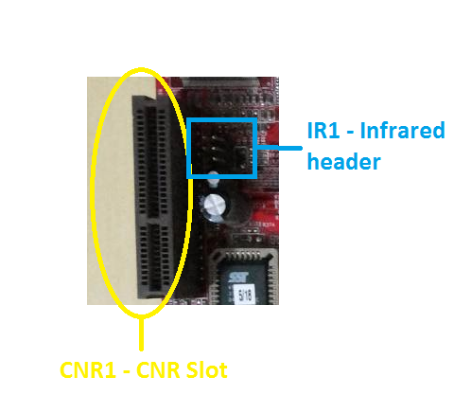
CNR e IR
CNR (Communications and Network Riser)
  Slots para dispositivos HSP (Host Signal Processing):
    Modems ou placas de rede.
IR (Infrared header).

Slide 13
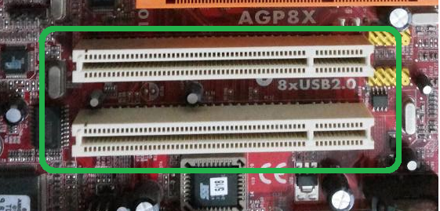
Suporte a x2 PCI 32 bits

Slide 14
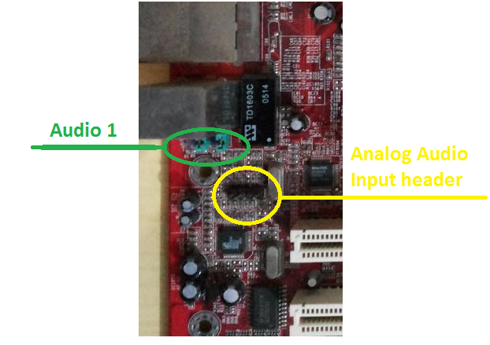
CD1(mic & line out ports) e CD-ROM ou DVD-ROM drive

Slide 15
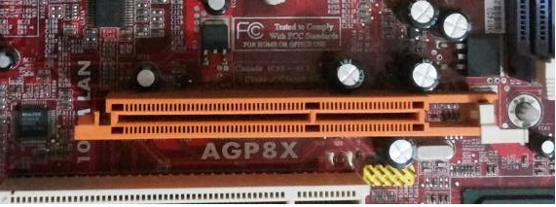
AGP1
Accelerated Graphics Port X8.

Slide 16
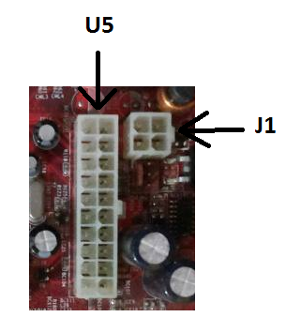
Entradas para Alimentação
U5 - Principal com 20 pinos;
J1 - Secundária com 4 pinos.

Slide 17
CPUFAN1
Alimentação para cooler do processador.

Slide 18
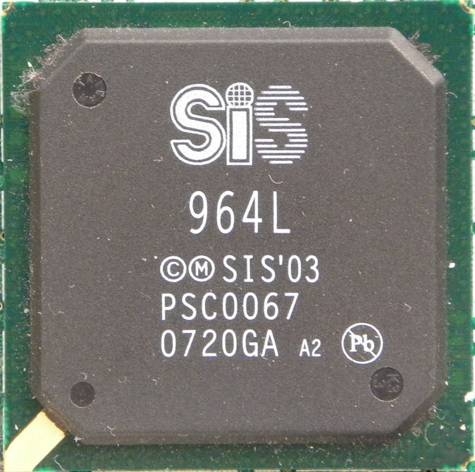
Chipset SiS 964L
Fabricante SiS (Silicon Integrated Systems).

Slide 19
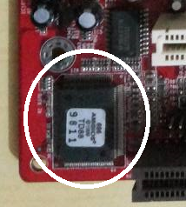
BIOS
Basic Input Output System.

Slide 20
BIOS
AMI BIOS (Basic Input Output System)
  American Megatreads.

Slide 21
REFERÊNCIAS
http://www.clubedohardware.com.br/artigos/placa-mae-pcchips-m863g/291
http://www.tecmundo.com.br/video-game-e-jogos/1928-o-que-e-o-front-side-bus-.htm
http://www.motherboards.org/mobot/chipsets_d/SiS/741GX/
http://www.ami.com/products/bios-uefi-firmware/
http://www.clubedohardware.com.br/artigos/dispositivos-amr-cnr-e-acr/319
http://www.microsoft.com/brasil/windowsxp/experiences/glossary.mspx

